Slide 1
Муниципальное бюджетное общеобразовательное учреждение
«Агинская средняя общеобразовательная школа № 2»,
http://www.aginskayasosh2.ru/
Интегрированная образовательная площадка как одна из форм организации работы учащихся для формирования финансовой грамотности
формирования финансовой грамотности обучающихся во внеурочной работе

Slide 2
• обучающиеся
до 100 чел./год

Slide 3
Основная идея организации образовательной деятельности, ориентированной на развитие у школьников компонентов функциональной грамотности (ИКТ-грамотности, финансовой грамотности, математической и других), компетенций (исследовательских, коммуникативных, информационных, умение общаться и работать в группе), личностных качеств, заключается в проектировании и реализации специально организованных практик, в основе которых - построение совместных открытых действий субъектов образования (педагогов и учащихся и школьников между собой). https://disk.yandex.ru/i/Wni5HtS9rb1xEQ
В 6 классе такими специально организованными практиками в нашей школе являются интегрированные образовательные площадки, в рамках которых ученики решают проектные задачи в группах. Актуальность и полезность данных практик в том, что эти формы организации образовательной деятельности помогают педагогам решить задачи формирования базовых навыков и ключевых компетенций и дают возможность реализации замыслов, инициированных самими учащимися. Ученики не просто изучают материал, а, реализуя свой замысел, приобретают новый опыт и знания, получают результат, анализируют его и определяют дальнейшие действия (шаги).
Выбор тем связан со значимыми событиями в жизни страны, сохранением здоровья, грамотным и рациональным поведением, развитием лучших личностных качеств.

Slide 4
Идея интегрированных площадок различна, но значима и актуальна, например, ученикам 6 класса пришло видеообращение от ровесника Алексея с обращением помочь ему практическим советом, как помочь спланировать путешествие по стране?
«Привет, ребята! Меня зовут Алеша. Я живу в Партизанском районе, мы с вами соседи. Я часто захожу на сайты разных школ. И однажды зашел на сайт вашей школы. Я вижу, что в вашей школе ученики 6 класса обучаются на разных полезных курсах, у вас проходит много конкурсов. Моя семья решила отправиться в путешествие. И мои родители попросили меня подобрать красивые места, которые можно посетить с учетом нашего бюджета. Помогите мне, пожалуйста, советом. Жду от вас ответное письмо.»
Также в 6 классе была проведена интегрированная площадка ко дню Героев Отечества ( 9 декабря). Ребятам было предложено увековечить память о героях родного села, района, России. Ребята после обсуждения решили спланировать парк памяти. Для решения проектной задачи необходимо интегрировать историю, ИЗО, математика (с финансовыми задачами).
С увлечением учащиеся 6 класса выполняли задания по планированию поездки всей семьей в цирк.
Для реализации идей площадок интегрируются различные учебные предметы: финансовая грамотность (курс внеурочной деятельность), география, обществознание, русский язык, математика. По каждому из учебных предметов (с учетом тем, изучаемых в 6 классе) разрабатываются задания.

Slide 5
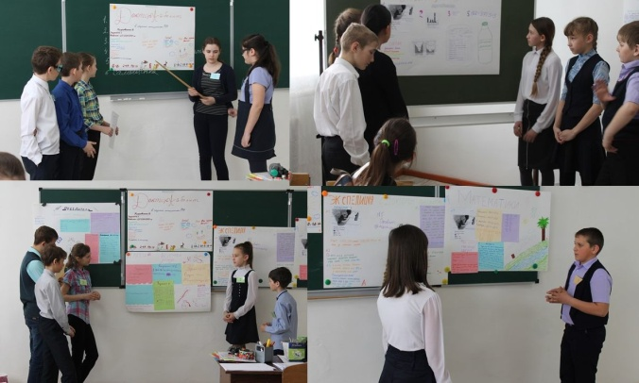
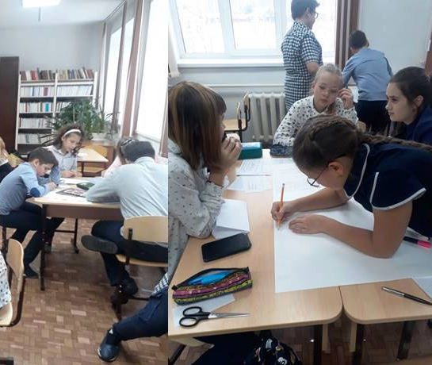
Совместное планирование
Решение учебных задач
Оформление решения, подготовка презентации
Презентация готовых проектных задач

Slide 6
Подобная форма организации ОП способствует формированию особого уклада школьной жизни, когда дружба, взаимопомощь, взаимодействие младших подростков – не фикция, а потребность учащихся.
Площадка позволяет учащимся развивать навыки проектной деятельности, создавать собственными руками продукт, по образу и подобию существующего в социуме, формировать различные виды функциональной грамотности.
Учащиеся реализуют себя, как «мастера» на этапе контроля, взаимоконтроля (ученик-консультант).
Выбор тем, связанных со значимыми событиями в жизни страны, позволяет воспитывать патриотов, граждан, умеющих гордиться своей страной, людьми, живущими в ней, развивать в себе лучшие личностные качества.
Работая на площадке, каждый ученик попадает в ситуацию самообразования, активного поиска и выбора.
Учащиеся не ограничены в выборе формы представления информации (презентация, театральная инсценировка, доклад, сообщение, мероприятие…).
Ежегодно в школе для учащихся 6 классов проводятся интегрированные образовательные площадки, 1-2 из 4 включают задания по финансовой грамотности)

Slide 7
На странице школьного сайта http://www.aginskayasosh2.ru/index/specialnoorganizovannye_praktiki/0-447?yCZ_wgw есть методические и дидактические материалы по организации интегрированных площадок:
- сценарии: «День героя Отечества», «Отправляемся в путешествие», «Ура, мы едем в цирк!»
учебные задачи;
критерии взаимооценки работы групп;
лист оценки группы наблюдателем;
рабочая тетрадь;
план работы группы.

Slide 8
Пылова Лариса Юрьевна
Заместитель директора школы по МР
Контактные данные 89620672604, pilovalarisa@yandex.ru

